Slide 1
УПРАВЛЕНИЕ ФЕДЕРАЛЬНОЙ
АНТИМОНОПОЛЬНОЙ СЛУЖБЫ ПО УДМУРТСКОЙ РЕСПУБЛИКЕ
Нарушение имущественных прав FIFA как акт недобросовестной конкуренции
Семенова Т.А.
Ижевск – 2018 г.

Slide 2
Использование символики Чемпионата мира по футболу FIFA 2018 г.
Всемирным руководящим органом в области футбола является Международная федерация футбольных ассоциаций (далее — «FIFA»). Права на использование символики Чемпионата мира, лицензирование и продажу билетов принадлежат FIFA.
Представителем FIFA по вопросам защиты бренда и интеллектуальной собственности, а также по взаимодействию с уполномоченными государственными органами на территории стран Таможенного Союза ЕАЭС, является ООО «Агентство интеллектуальной собственности»
На сайте www.ais-agency.ru представлена актуальная информация по полному перечню объектов интеллектуальной собственности, подлежащей защите при проведении чемпионата мира по футболу FIFA 2018 года

Slide 3
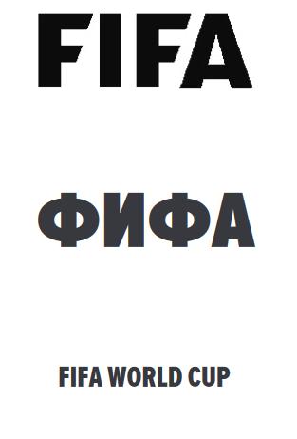
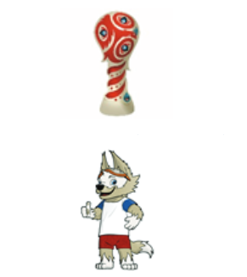
Использование символики чемпионата мира по футболу FIFA 2018 г.
Примеры товарных знаков FIFA:

Slide 4
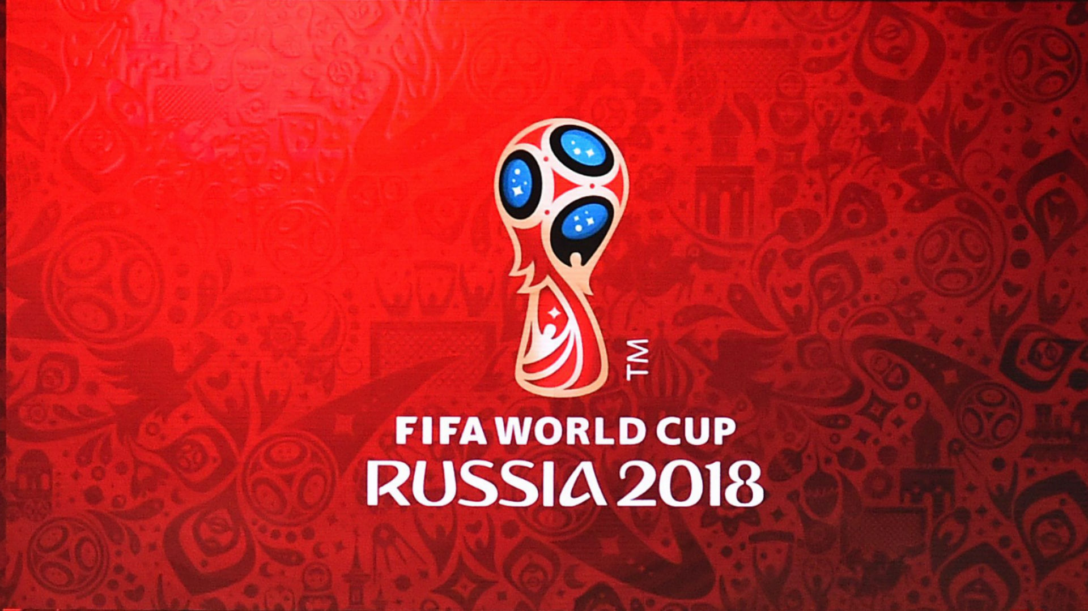
Использование символики чемпионата мира по футболу FIFA 2018 г.
Использование символики чемпионата мира по футболу FIFA 2018 года, допускается только при условии заключения соответствующего договора с FIFA или уполномоченными организациями FIFA.

Slide 5
Использование символики чемпионата мира по футболу FIFA 2018 г.
Федеральный закон от 07.06.2013 №108-ФЗ «О подготовке и проведении в Российской Федерации чемпионата мира по футболу FIFA 2018 года, Кубка конфедераций FIFA 2017 года и внесении изменений в отдельные законодательные акты Российской Федерации»
Признаются недобросовестной конкуренцией следующие действия, в том числе:
1) введение в оборот товаров либо выполнение работ, если при этом незаконно использовались символика FIFA;
2) введение в заблуждение, в том числе посредством создания ложного представления о причастности производителя товара и (или) рекламодателя к FIFA;
3) введение в заблуждение, в том числе посредством создания ложного представления об одобрении FIFA товаров, работ, услуг.

Slide 6
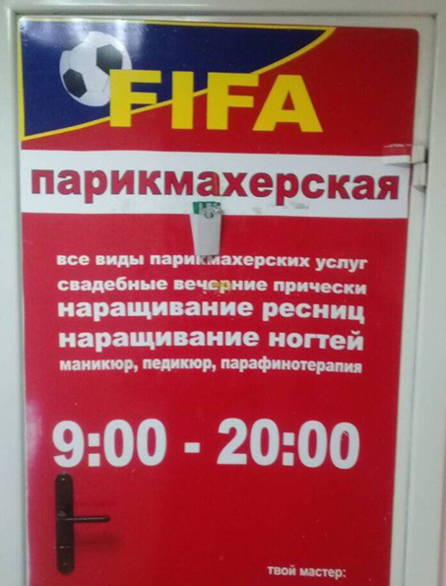
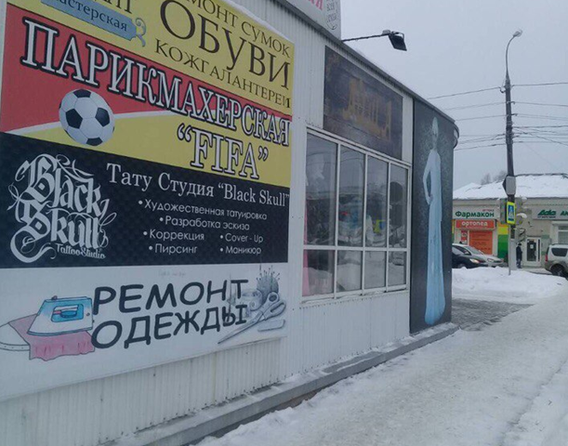
Пример незаконного использования символики FIFA

Slide 7
СПАСИБО ЗА ВНИМАНИЕ!
udmurtia.fas.gov.ru
vk.com/ufas18
fb.com/udmufas
to18@fas.gov.ru
twitter.com/ufas18
+7 (3412) 57-22-50
контроль-надзор.рф

